Slide 1
Los actores de la Nueva Gobernanza Pública: de administrados a clientes, de clientes a ciudadanos.
Ismael Peña-López
DIBEX, 17/05/2025 Barcelona: ISI

Slide 2
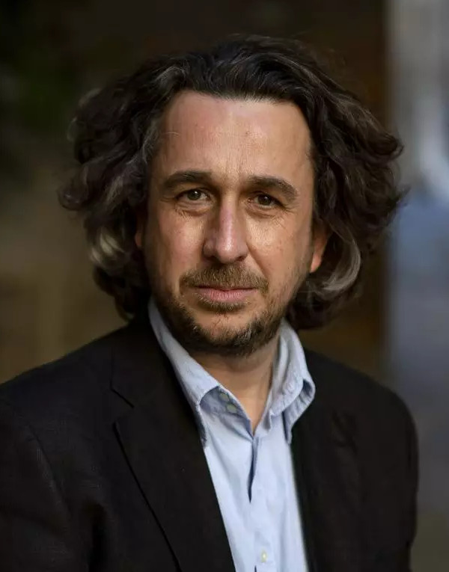
Acerca de…
Profesor. Estudios de Derecho y Ciencia Política, UOC 2024-
Consultor freelance OECD-SIGMA 2024-
Director. Escuela de Administración Pública de Cataluña 2021-2024
Director general de Participación ciudadana y procesos electorales, Generalitat de Catalunya 2018-2022
Director de Innovación Abierta. Fundació Jaume Bofill 2013-2018
Profesor. Estudios de Derecho y Ciencia Política, UOC 2005-2018
Director de Cooperación al Desarrollo, UOC 2001-2005
Ismael Peña-López
@ictlogist
http://ictlogy.net

Slide 3
Taller
Dicotomías sobre funciones y tareas de los equipos en las organizaciones

Slide 4
Cambio de paradigma en la gestión del interés general
(no sólo en la Administración)

Slide 5
Resultados
Resultados ( outputs )
Cambios materiales
Corto plazo
Bajo nuestro control
Incidencia directa
Medibles
Cambios Variación de factores De tendencia Normativos (legales)
p.ej.​
Cursos de ofimática
Becas comedor
Notes:
5

Slide 6
Orientación a procedimientos
 | Modelo: función pública | Modelo: servicio y política pública
Objeto | El procedimiento administrativo | El servicio y la política pública
Papel del trabajador | Aplicar el procedimiento | Diseñar e implantar un servicio o política pública
Selección | Basada en el conocimiento de la norma | Basada en las competencias y habilidades del trabajador para el desempeño de las funciones que tendrá que desarrollar
Formación | Actualizar los conocimientos del trabajador cuando cambia el procedimiento | Fomentar el desarrollo del trabajador para que adquiera nuevas competencias y habilidades para mejorar su desempeño
I+D+i | Sobre todo externalizada | Equipo propio, comunidades de práctica y aprendizaje
Organización | Jerárquica | Por proyectos
Funcionamiento lógico | Expediente | Interoperabilidad y ciencia de datos
Relaciones entre unidades y organizs. | Competenciales | De colaboración y complementariedad
Movilidad vertical | En base a la antigüedad y la formación generalista. A menudo va acompañada de movilidad horizontal. | En base a su capacidad. Requiere adquirir competencias específicas. Generalmente se progresa en el mismo ámbito funcional.
Movilidad horizontal | Fácil y relativamente rápida: el procedimiento es genérico. | Difícil y lenta: requiere adquirir competencias específicas
Notes:
6

Slide 7
Gobernar sistemas
Ámbito | Sistema
Gobernanza | Estática Vertical Hoy
Organización | Jerarquía, dentro/fuera Unidad Profesionales
Talento | Conocimiento Formación Ámbito formal
Procesos | Expediente Procedimiento Cerrado
Calidad en la gestión | Competencial Procedimiento Presupuesto
Calidad democrática | Norma Ejecución Resultado
Notes:
7

Slide 8
Complejidad Incertidumbre Impacto
Cambios en el entorno

Slide 9
Resultados
Resultados ( outputs )
Cambios materiales
Corto plazo
Bajo nuestro control
Incidencia directa
Medibles
Cambios Variación de factores De tendencia Normativos (legales)
p.ej.​
Cursos de ofimática
Becas comedor
Notes:
9

Slide 10
Resultados, efectos, impactos
Resultados ( outputs ) | Efectos ( outcomes ) | Impactos ( impactos )
Cambios materiales | Cambios intermedios | Cambios estructurales
Corto plazo | Medio/corto plazo | Largo plazo
Bajo nuestro control | Fuera de nuestro control | Fuera de nuestro control
Incidencia directa | Incidencia directa | Incidencia indirecta
Medibles | Medibles | No medibles
Cambios Variación de factores De tendencia Normativos (legales) | Cambios en Capacidades Aptitudes Potencialidades Posibilidades | Cambios en La visión del mundo Comportamientos Significados Normas sociales Relaciones de poder
p.ej.​
Cursos de ofimática | Superar los cursos | Mejorar la empleabilidad
Becas comedor | Subir rendimiento escolar | Reducir la pobreza
Notes:
10

Slide 11
Orientación a procedimientos
 | Modelo: función pública | Modelo: servicio y política pública
Objeto | El procedimiento administrativo | Servicio y política pública, impacto
Papel del trabajador | Aplicar el procedimiento | Diseñar e implantar un servicio o política pública
Selección | Basada en el conocimiento de la norma | Basada en las competencias y habilidades del trabajador para el desempeño de las funciones que tendrá que desarrollar
Formación | Actualizar los conocimientos del trabajador cuando cambia el procedimiento | Fomentar el desarrollo del trabajador para que adquiera nuevas competencias y habilidades para mejorar su desempeño
I+D+i | Sobre todo externalizada | Equipo propio, comunidades de práctica y aprendizaje
Organización | Jerárquica | Por proyectos
Funcionamiento lógico | Expediente | Interoperabilidad y ciencia de datos
Relaciones entre unidades y organizs. | Competenciales | De colaboración y complementariedad
Movilidad vertical | En base a la antigüedad y la formación generalista. A menudo va acompañada de movilidad horizontal. | En base a su capacidad. Requiere adquirir competencias específicas. Generalmente se progresa en el mismo ámbito funcional.
Movilidad horizontal | Fácil y relativamente rápida: el procedimiento es genérico. | Difícil y lenta: requiere adquirir competencias específicas
Notes:
11

Slide 12
Orientación a procedimientos vs. orientación a impacto
 | Modelo: función pública | Modelo: servicio y política pública
Objeto | El procedimiento administrativo | Servicio y política pública, impacto
Papel del trabajador | Aplicar el procedimiento | Diseñar e implantar un servicio o política pública
Selección | Basada en el conocimiento de la norma | Basada en las competencias y habilidades del trabajador para el desempeño de las funciones que tendrá que desarrollar
Formación | Actualizar los conocimientos del trabajador cuando cambia el procedimiento | Fomentar el desarrollo del trabajador para que adquiera nuevas competencias y habilidades para mejorar su desempeño
I+D+i | Sobre todo externalizada | Equipo propio, comunidades de práctica y aprendizaje
Organización | Jerárquica | Por proyectos
Funcionamiento lógico | Expediente | Interoperabilidad y ciencia de datos
Relaciones entre unidades y organizs. | Competenciales | De colaboración y complementariedad
Movilidad vertical | En base a la antigüedad y la formación generalista. A menudo va acompañada de movilidad horizontal. | En base a su capacidad. Requiere adquirir competencias específicas. Generalmente se progresa en el mismo ámbito funcional.
Movilidad horizontal | Fácil y relativamente rápida: el procedimiento es genérico. | Difícil y lenta: requiere adquirir competencias específicas
Notes:
12

Slide 13
Gobernar sistemas
Ámbito | Sistema
Gobernanza | Estática Vertical Hoy
Organización | Jerarquía, dentro/fuera Unidad Profesionales
Talento | Conocimiento Formación Ámbito formal
Procesos | Expediente Procedimiento Cerrado
Calidad en la gestión | Competencial Procedimiento Presupuesto
Calidad democrática | Norma Ejecución Resultado
Notes:
13

Slide 14
Gobernar sistemas o Gobernanza del ecosistema
Ámbito | Sistema | Ecosistema
Gobernanza | Estática Vertical Hoy | Dinámica Horizontal Mañana
Organización | Jerarquía, dentro/fuera Unidad Profesionales | Red, conectado/desconectado Instancia Ciudadanos
Talento | Conocimiento Formación Ámbito formal | Planificación, competencia Desarrollo Ámbito informal, on time
Procesos | Expediente Procedimiento Cerrado | Dato Interoperabilidad Abierto
Calidad en la gestión | Competencial Procedimiento Presupuesto | Concurrencia Objetivos Proyectos
Calidad democrática | Norma Ejecución Resultado | Misión Plataforma Impacto
Notes:
14

Slide 15
Nuevo ecosistema para todos los actores
Cambios en el entorno

Slide 16
Partenariados público-social- privados
Articulación de demanda de innovación
Gobierno
abierto
Administraciones
Articulación del conocimiento en el territorio
Innovación territorial:
codiseño y cocreación de nuevas soluciones para los retos de la sociedad
Sociedad
civil
Agentes
de I+D+i
Nuevos modelos de innovación
Articulación de demanda de innovación
Empresas
Modernización del tejido productivo
Actividades emergentes
Fernández Sirera , T. (2018)

Slide 17
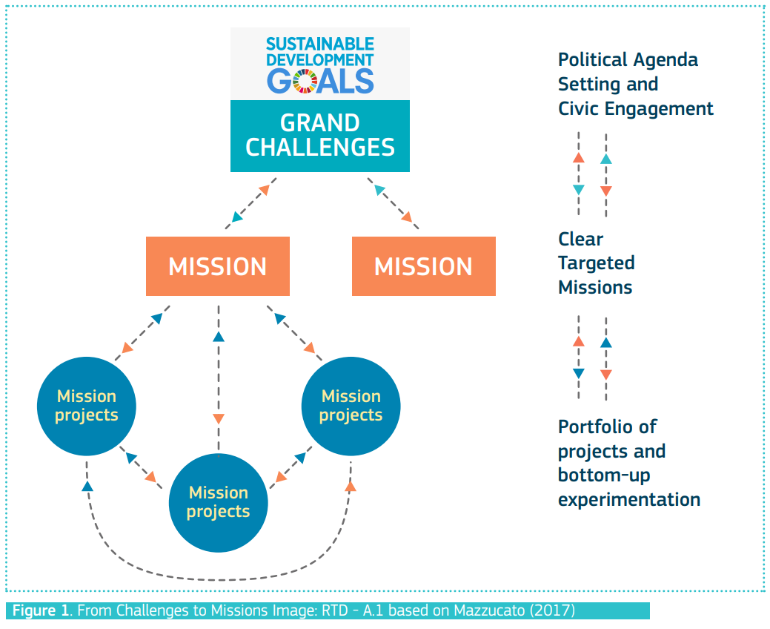
Políticas orientadas a misiones (i)
European Commission & Mazzucato, M. (2018)

Slide 18
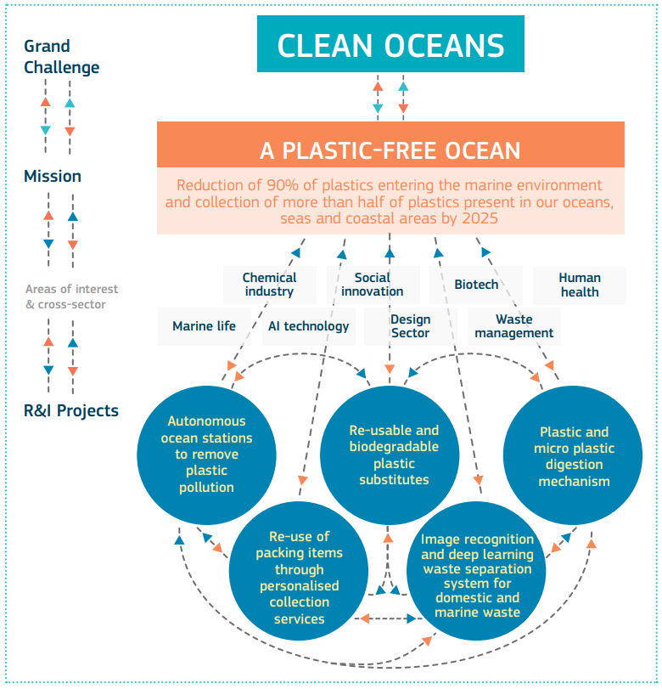
Políticas orientadas a misiones (ii)
European Commission & Mazzucato, M. (2018)

Slide 19
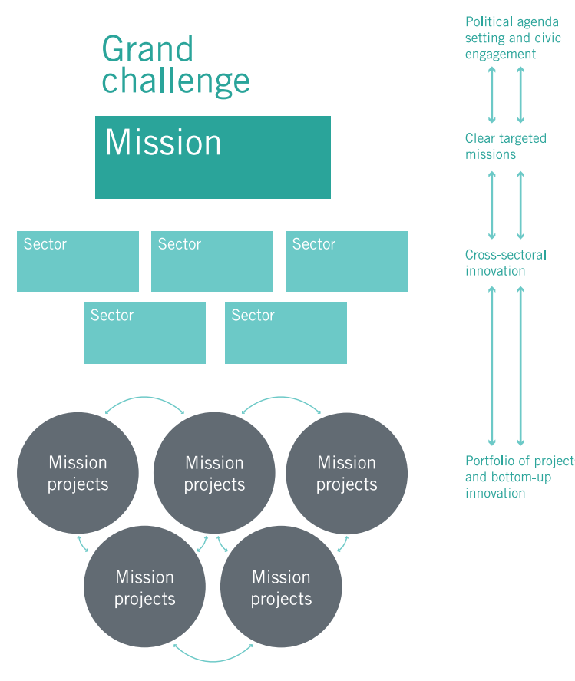
Políticas orientadas a misiones (iii)
Hill, D. (2022)

Slide 20
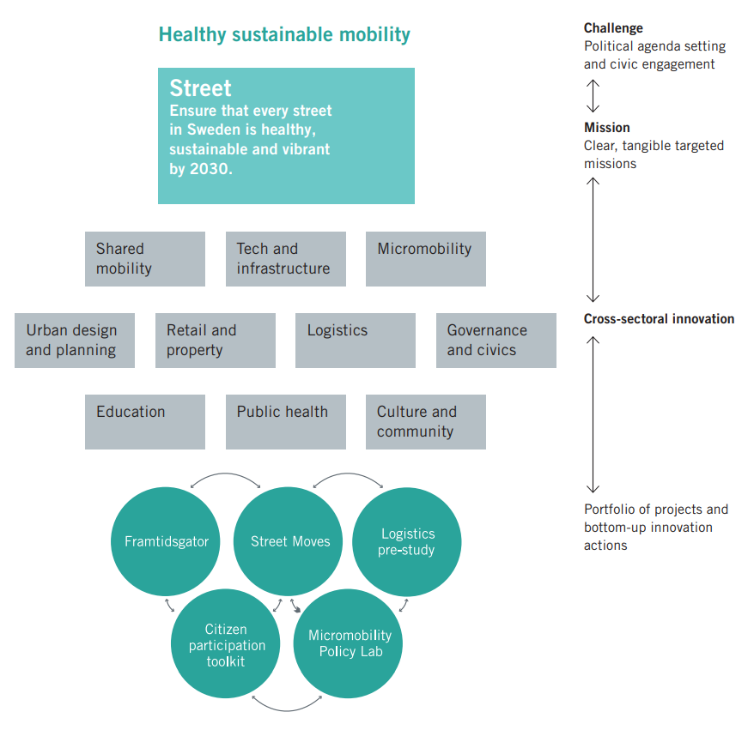
Políticas orientadas a misiones (iv)
Hill, D. (2022)

Slide 21
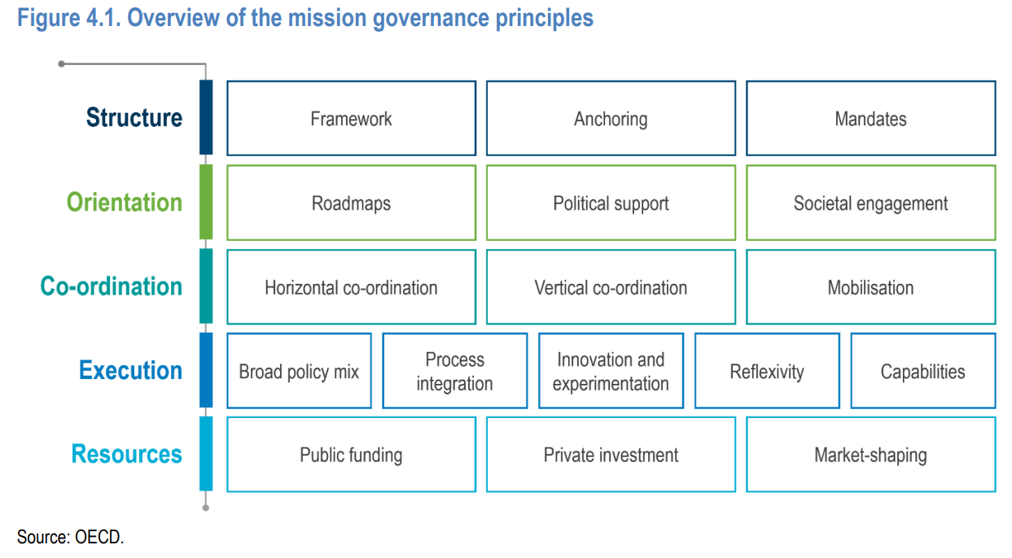
Políticas orientadas a misiones (v)
OECD (2025)

Slide 22
22
Taller
El mapa de actores: visiones
El mapa de actores: aportaciones
La misión

Slide 23
23
Taller: Mapa de actores y visiones
Cartografiar los diferentes perfiles de ciudadano afectados por una cuestión y sus respectives posicionamientos:
Listar los actores
Tipificar su perfil
Establecer relaciones entre actores
Describir sus aproximaciones a la cuestión
Nombrar su problema

Slide 24
24
Taller: Mapa de actores y visiones
¿Qué relación tienen?
¿Quién es?
¿Qué le pasa?
¿Qué hace?
NOMBRE DEL PROBLEMA
Actor
¿Quién es?
¿Qué le pasa?
¿Qué hace?
NOMBRE DEL PROBLEMA
Actor
Actor
¿Quién es?
¿Qué le pasa?
¿Qué hace?
NOMBRE DEL PROBLEMA
Actor
¿Quién es?
¿Qué le pasa?
¿Qué hace?
NOMBRE DEL PROBLEMA
¿Quién es?
¿Qué le pasa?
¿Qué hace?
NOMBRE DEL PROBLEMA
Actor

Slide 25
25
Taller: Mapa de actores y aportaciones
Cartografiar los diferentes perfiles de ciudadano afectados por una cuestión y sus respectives propuestas:
Listar los actores
Explorar los instrumentos para llegar a ellos
Listar el rango de posibles soluciones aportades para cada tipo de actor y su impacto esperado

Slide 26
26
Taller: Mapa de actores y aportaciones
¿Quién es?
¿Qué le pasa?
¿Qué hace?
NOMBRE DEL PROBLEMA
Actor
Propuesta
¿Otros actores?
(¿externos?)
Propuesta
¿Otros actores?
(¿externos?)
Propuesta
¿Otros actores?
(¿externos?)

Slide 27
27
Taller: Diseñar una misión
Identificar un gran reto, darle un nombre y asilar los ámbitos desde los que se puede abordar así como possibles proyectos:
Nombrar el reto
Listar ámbitos de abordaje
Proponer posibles proyectos

Slide 28
Taller: Diseñar una misión
¿Qué sucede?
¿Qué queremos?
¿Qué necesitamos?
NOMBRE DEL RETO
Reto
Abordajes conceptuales
Ámbitos de actuación
Sectores económicos/sociales
Categoría de actores
Ámbito / sector
Ámbito / sector
Ámbito / sector
Proyecto
Proyecto
Proyecto
Proyecto
Proyecto
Propuesta de actuación
Concretas,objetivables
Medibles

Slide 29
Palancas de Cambio para el nuevo paradigma

Slide 30
Nueva Gobernanza Pública en la práctica
Personas
Tareas
calidad en la decisión
calidad en LA gestión
Misión, buen gobierno
Gobernanza comunitaria
Diseño democrático
Interseccionalidad
Concurrencia, actores
Sistemas, retos, sentido
Escenarios, Teoría del Cambio
Investigación, innovación Objetivos, proyectos, impacto
Macro
organización
Gobernanza
Red, conectado
Inteligencia colectiva
Instancia, colaboración
Ciudadanos/clientes, respuesta
Dinámica, mañana
Horizontal, co-gestión
Institución como plataforma
Portafolios
Eficacia, eficiencia
Meso
Talento
PROCESOS
Planificación, gestión integral
Competencias, funciones
Desarrollo, dirección
Incentivos, evaluación
Ámbito informal, on time
Tecnología, digitalización
Dato, interoperabilidad, abierto
Laboratorios, experimentación
Ingeniería de procesos
Micro
Notes:
30

Slide 31
Calidad en la decisión / calidad democrática
Calidad democrática
Calidad democrática
Deliberación
Espacio de creación
Ordenar la conversación
Gobernanza comunitaria
Co-producción
Diseño democrático
Interseccionalidad
Calidad democrática
Calidad democrática
Comunidad
Facilitar, dinamizar,
articular, vertebrar
Transparencia, colaboración
Ágoras
Amplificar voces
Participación, facilitar interacción
Legitimar a todos los actores
Notes:
31

Slide 32
Calidad en la gestión
Calidad en la Gestión
Calidad en la Gestión
Mapa de actores
Identificar actores y sus relaciones
Mapear los sistemas
Orientados al impacto
Mapa de efectos e impactos
Proyectos orientados a misiones
Diseño por portafolios
Calidad en la Gestión
Calidad en la Gestión
Prospectiva
Avanzar escenarios posibles
Nombrado y enmarcado
Diagnósticos de consenso
Teoría del cambio
Planificación
Estratégica y operativa
Basada en evidencias
Evaluación
Notes:
32

Slide 33
Organización
Organización
Organización
Construir red
Diseño centralizado,
ejecución distribuida
Códigos, canales, protocolos Equidad, neutralidad, garantías
Herramientas de coordinación
Metodología, procesos, protocolos, seguimiento,
PSPP
Organización
Organización
Infraestructuras abiertas
Datos, información, tecnología
Gestión del conocimiento
Inteligencia colectiva
Respuesta rápida
Notes:
33

Slide 34
Gobernanza
GOBERNANZA
GOBERNANZA
Unidad de estrategia
Diferenciar estrategia
y operativa
Misiones
Unidad Gestión del cambio
Asignar recursos para el cambio: equipos, calendario, presupuesto
GOBERNANZA
GOBERNANZA
Unidad Análisis
y prospectiva Asignar responsabilidades en la reflexión, el “pensar”
Escenarios
Organización como plataforma
Propósito, KPI
Gobernanza de la red
Portafolios
Notes:
34

Slide 35
Talento
Talento
Talento
Estrategia
Funciones, perfiles, competencias
Visión integral
Reclutamiento, selección
Desarrollo
Aprendizaje
Talento
Talento
Competencias Competencias blandas
Competencias digitales
Planificación, dirección
Gestión de proyectos
Incentivos
Identidad participativa
Trabajo por objetivos, proyectos
Evaluación de desempeño
Notes:
35

Slide 36
Procesos
Procesos
Procesos
Infraestructuras de colaboración
Basadas en datos, proyectos, objetivos
Proveer plataformas
En lugar de diseñar sistemas
Laboratorios, experimentación
Procesos
Procesos
Modularidad
Flexibilidad, agilidad
Co-diseñar, prototipar, pilotar
Itinerario ciudadano
D3R
Digitalización
Reducir, reutilizar, reciclar recursos
Notes:
36

Slide 37
37
Taller
Hoja de ruta de la misión digitalizada

Slide 38
Hoja de ruta de la digitalización
Corto
Medio
Largo
Calidad en la Decisión
Actuación
Actuación
Actuación
Calidad en la Gestión
Actuación
Actuación
Actuación
Organización
Actuación
Actuación
Actuación
Gobernanza
Actuación
Actuación
Actuación
Talento
Actuación
Actuación
Actuación
Procesos
Actuación
Actuación
Actuació

Slide 39
39
Bibliografía y
documentación

Slide 40
Bibliografía (i): Nueva Gobernanza Pública
Bryson, J.M., Crosby, B.C. & Bloomberg, L. (2014). “Public Value Governance: Moving Beyond Traditional Public Administration and the New Public Management”. A Public Administration Review, 74 (1), 445-456. Indianapolis: Wiley.
Denhardt, R.B. & Denhardt, J.V. (2000). “The New Public Service: Serving Rather Than Steering”. A Public Administration Review, 60 (6), 549-559. Indianapolis: Wiley.
European Commission & Mazzucato, M. (2018). Mission-oriented research & innovation in the European Union – A problem-solving approach to fuel innovation-led growth. Brussels: Publications Office of the European Union.
Fernández Sirera, T. (2018). “El repte d’articular des de l’Administració pública projectes d’innovació social”. A EAPC blog, 3 de juliol de 2018. Barcelona: Escola d'Administració Pública de Catalunya
Hill, D. (2022). Designing missions. Mission-oriented innovation in Sweden— A practice guide by Vinnova. Stockholm: Vinnova
Notes:
40

Slide 41
Bibliografía (ii): Nueva Gobernanza Pública
Krogh, A.H. & Triantafillou, P. (2024). “Developing New Public Governance as a public management reform model”. A Public Management Review, 26 (10), 3040–3056. London: Routledge.
Mazzucato, M. & Ryan-Collins, J. (2022). “Putting value creation back into “public value”: from market-fixing to market-shaping”. A Journal of Economic Policy Reform, 25 (4), 345-360. Abingdon: Taylor & Francis.
Osborne, S.P. (Ed.) (2010). The New Public Governance? Emerging perspectives on the theory and practice of public governance. London: Routledge.
Torfing, J. & Triantafillou, P. (2013). “What’s in a Name? Grasping New Public Governance as a Political-Administrative System”. A International Review of Public Administration, 18 (2), 9-25. Abingdon: Taylor & Francis.
Notes:
41

Slide 42
Bibliografía (iii): Del autor
Peña-López, I. (2025). Nueva Gobernanza Pública aplicada: un modelo de caja de herramientas para la política pública en tiempos de incertidumbre y complejidad. 4º Congreso de Economía y Empresa de Catalunya 2025. Barcelona: Col·legi d'Economistes de Catalunya
Peña-López, I. (2025). “Resolución de problemas retorcidos mediante aproximaciones de Gobierno Abierto. El caso de las Elecciones al Parlament de Catalunya durante la pandemia de COVID19”. A Cruz-Rubio, C.N. & Ramírez Alujas, Á.V. (Eds.), ¿Se cumplió la promesa del Gobierno Abierto?: Balance de una década, aprendizajes y desafíos de futuro en Iberoamérica, 225-255. Madrid: INAP
Peña-López, I. (2023). “La gestión integral del talento en la Administración centrada en la política pública de impacto”. En Gairín Sallán, J. & López-Crespo, S. (Coords.), Aprendizaje e inteligencia colectiva en las organizaciones después de la pandemia, Capítulo 3.2, 131-137. Madrid: Praxis-La Ley
Peña-López, I. (2020). “El ecosistema de gobernanza pública: las instituciones como infraestructuras abiertas para la toma de decisiones colectivas”. A Reniu i Vilamala, J.M. & Meseguer, J.V. (Eds.), ¿Política confinada? Nuevas tecnologías y toma de decisiones en un contexto de pandemia, Capítulo 2, 53-71. Cizur Menor: Thompson-Reuters/Aranzadi.
Peña-López, I. (2019). “El Estado como plataforma: la participación ciudadana para la preservación del Estado como bien común”. En Nota d'Economia, 105, 193-208. Barcelona: Generalitat de Catalunya.
Notes:
42

Slide 43
Para citar esta obra:
Peña-López, I. (2025). Los actores de la Nueva Gobernanza Pública: de administrados a clientes, de clientes a ciudadanos. DIBEX Digital Business Executive Program, 17 de mayo de 2025. Barcelona: ISDI
https://w.ictlogy.net/5710
Pera contactar con el autor:
http://contacto.ictlogy.net
Toda la información presentada en este documento se encuentra bajo una Licencia Creative Commons del tipo
Reconocimiento – No Comercial
Pera más información visitad
http://creativecommons.org/licenses/by-nc/4.0/

